Slide 1
Nuorten ohjaus- ja palveluverkostot valokeilassa
Eeva Sinisalo-Juha
Yliopettaja, Humak

Slide 2
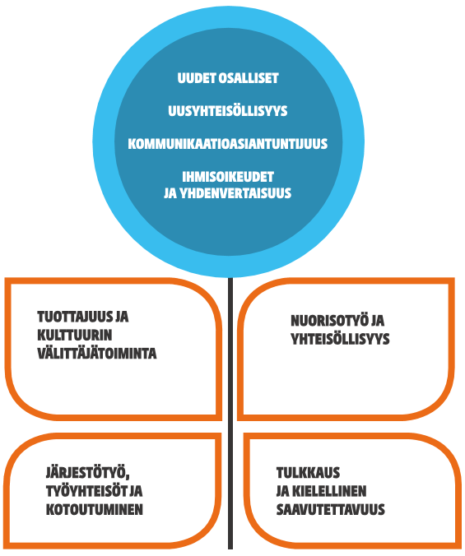
Vahvuusalat ja uudet nousevat alat

Slide 3
Vastaan tulleita aatoksia viime viikoilta
Kiinnostuksen kohteena yli 16-vuotiaat nuorisotyössä (Walkabout-hanke)
Tarjolla huolipalveluja – tarvetta kohtaamiseen
Identiteetti elämän mittaisena prosessina (ISRI Groningen 2017)
Toimijuus & tulevaisuushorisontti
Päädytään siihen nuorelle merkitykselliseen kohtaamiseen

Slide 4
Tänään haetaan yhdessä ratkaisuja edellisissä seminaareissa nousseisiin teemoihin

Slide 5
Yhteistyössä:
Projektipäällikkö Mirva Petäjämaa, Lapin TNO-palvelut / Ammattiopisto Lappia
Kouluttaja TT Tom Tarvainen
Tutkimus ja Kehitys Ajatustalo

Slide 6
TERVETULOA!
…ja sitten eikun hommiin ; )

